Slide 1
Компания “Sun Bag”

Slide 2


Предметная область

Slide 3
Цель и задачи
Цель: проектирование функциональной модели АИС “Компания “Sun Bag”
Задачи:
1. Определить назначение ИС.
2. Выделить основной процесс и внешние сущности по отношению к нему.
3. Выделить потоки для внешних сущностей по отношению к основному событию (функции/процесс /работе).
4. Составить контекстную диаграмму нулевого уровня (уровень А-0).
5. Проанализировать события (функции/работы/процессы), определить связи по потокам данных между сущностями, событиями, накопителями данных.
6. Составить детализированную контекстную диаграмму (уровень А0, возможна детализация глубже на следующий уровень единичных процессов с уровня А0)

Slide 4
Методы и средства выполнения проекта
Методология контекстных диаграмм
CASE - средство сайт draw.io

Slide 5
Назначение ИС
Информационная система предназначена для автоматизации деятельности компании «Sun bag». Она обеспечивает ведение ассортимента и цен, оформление и контроль закупок у поставщиков, учет поступлений и распределение товара по магазинам, регистрацию продаж и формирование отчетности для директора, закупщика и продавцов (включая рейтинги моделей, поставщиков и показатели эффективности продавцов).

Slide 6
Основной процесс и внешние сущности
Основной процесс - продажа сумок
Внешние сущности
Директор
Закупщик
Продавцы
Поставщики
Магазины

Slide 7
Потоки внешних сущностей
Директор > основной процесс
Рекомендации по ассортименту
Решения по ценам
Решения о премировании
Основной процесс > директор
Отчет по продажам
Отчет по поставщикам
Отчет распределения по магазинам
Отчет по продавцам

Slide 8
Потоки внешних сущностей
Закупщик > основной процесс
Заказ поставщику
Статусы заказа
Данные о поступлении товара
Основной процесс > закупщик
Отчет по поставщикам
Общий список товаров
Список заказов и статусы

Slide 9
Потоки внешних сущностей
Продавцы > основной процесс
Данные о продажах
Наблюдения о спросе/пожелания
Основной процесс > продавцы
Сумма продаж на текущую дату
Список товаров по магазинам

Slide 10
Потоки внешних сущностей
Поставщики > основной процесс
Подтверждение заказа
Основной процесс > поставщики
Заказ поставщику

Slide 11
Потоки внешних сущностей
Магазины > основной процесс
Подтверждение приемки
Основной процесс > магазины
Распределение товара

Slide 12
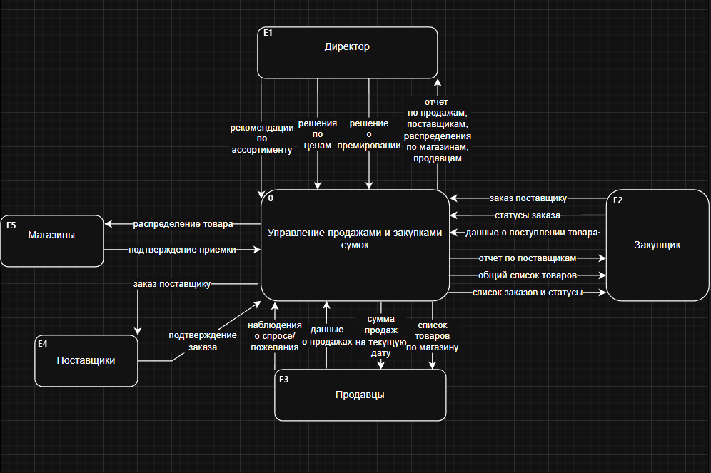
Контекстная диаграмма A-0

Slide 13
Матрица списка событий
Название процесса | Входные потоки | Выходные потоки
Управление ассортиментом и ценами | Данные о продажах (сводка спроса) Наблюдения о спросе/пожелания продавцов Рекомендации директора по ассортименту Решения директора по ценам | Обновленный ассортимент / план закупок Обновленные цены (прайс) Отчет по продажам (рейтинг моделей)

Slide 14
Матрица списка событий
Название процесса | Входные потоки | Выходные потоки
Продажи и оценка эффективности продавцов | Данные о продажах (модель, кол-во, цена, дата, магазин) Наблюдения о спросе/пожелания Решение о премировании (от директора) | Сумма продаж продавца на текущую дату Отчет по продавцам (кол-во и сумма за месяц) Рейтинг продавцов / список лучших продавцов (для премирования)

Slide 15
Матрица списка событий
Название процесса | Входные потоки | Выходные потоки
Распределение товара по магазинам и учет остатков | Данные о поступлении товара Решение/правила распределения (от директора) Подтверждение приемки (от магазинов) | Распределение товара / перемещения по магазинам Список товаров по магазину (остатки) Отчет по распределению товара по магазинам

Slide 16
Матрица списка событий
Название процесса | Входные потоки | Выходные потоки
Управление поставщиками и закупками | План закупок (ассортимент, количества) Рейтинг/данные о поставщиках Ручная корректировка рейтинга поставщика + примечания (от директора) Подтверждение заказа / сроки / факт поставки (от поставщиков) | Заказ поставщику (позиции, кол-во, цена, сроки) Статусы заказа Отчет по поставщикам (рейтинг + примечания) Данные о поступлении товара

Slide 17
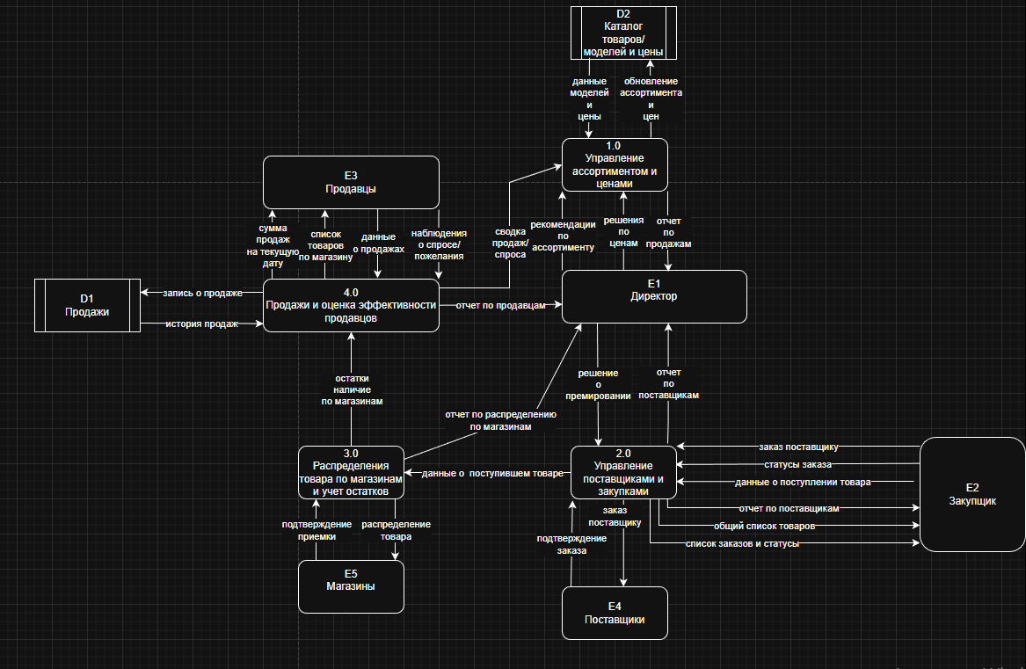
Контекстная диаграмма A0

Slide 18
Вывод
В ходе проектирования функциональной модели автоматизированной информационной системы (АИС) «Sun bag» была достигнута цель разработки архитектуры системы, обеспечивающей автоматизацию ключевых бизнес-процессов компании: управление ассортиментом и ценами, учет продаж, формирование рейтингов моделей и поставщиков, распределение товара по магазинам и оценка эффективности работы продавцов.

